Slide 1
Hochregallager Simulation
Schärrer Marc, Affolter Fabian, van Ommen Arthur

Slide 2
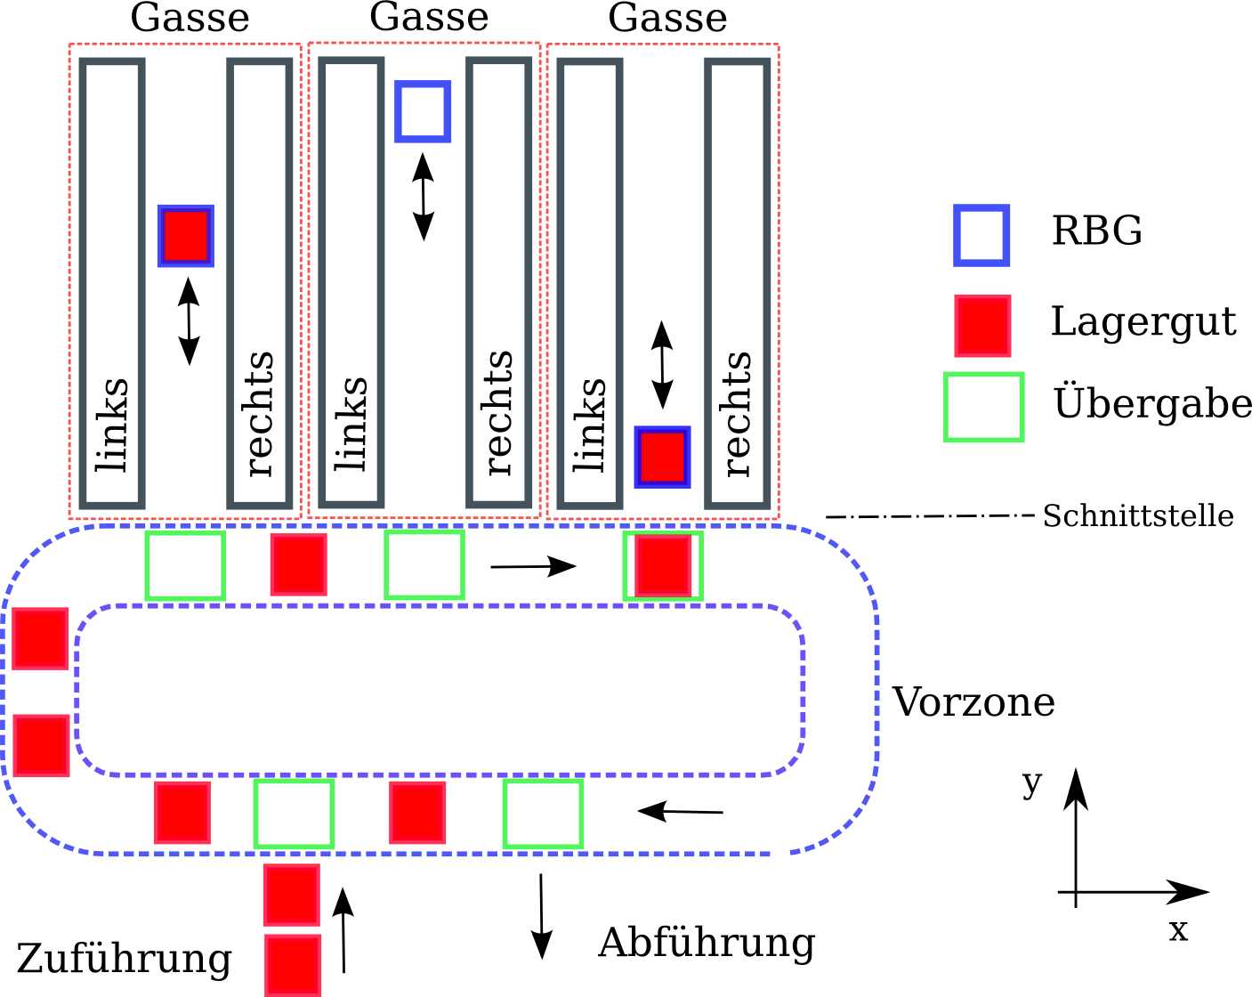

Slide 3
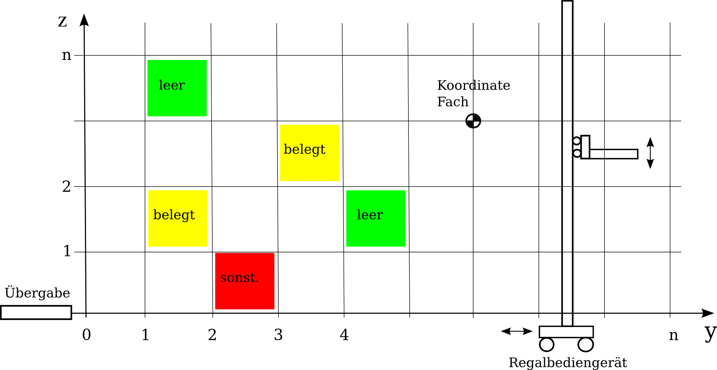

Slide 4
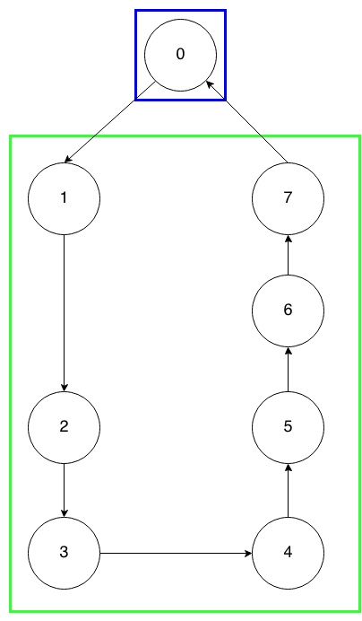
Auftrag "Einlagern"
0. Null Postition / Leer / Wartend
1. Null Position / Leer
2. Null Position / Beladen
3. Vor-Bin Position / Beladen
4. In-Bin Postition / Beladen
5. In-Bin Position / Entladen
6. Vor-Bin Position / Leer
7. Null Position / Leer
0. Null Postition / Leer / Wartend

Slide 5
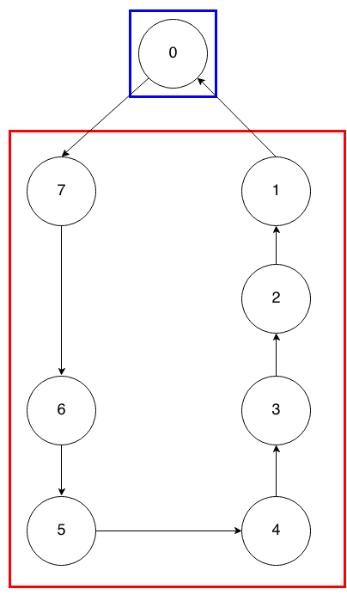
Auftrag "Auslagern"
0. Null Postition / Leer / Wartend
7. Null Position / Leer
6. Vor-Bin Position / Leer
5. In-Bin Position / Entladen
4. In-Bin Postition / Beladen
3. Vor-Bin Position / Beladen
2. Null Position / Beladen
1. Null Position / Leer
0. Null Postition / Leer / Wartend

